Slide 1
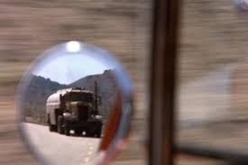
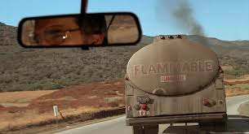
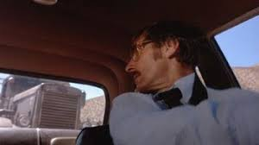
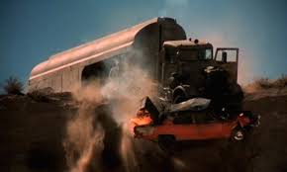
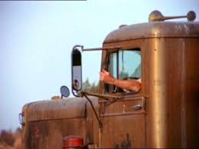
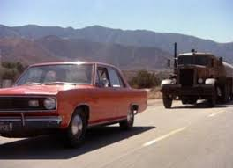
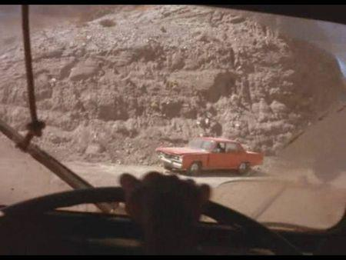
DUEL , 1971

Slide 2
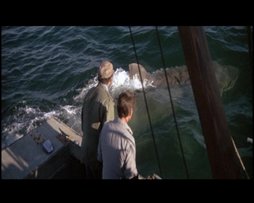
Un monstre disproportionné, hors normes

Slide 3
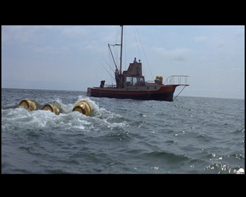
Un monstre métonymique, invisible

Slide 4
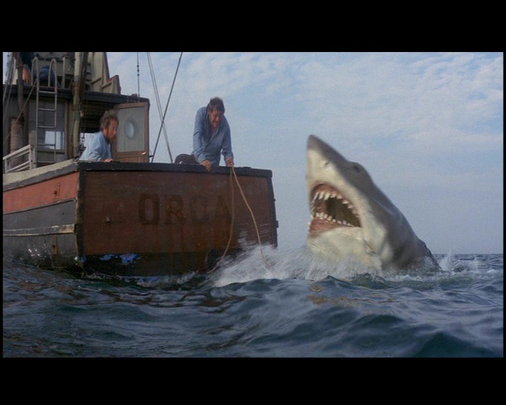
Le surgissement

Slide 5
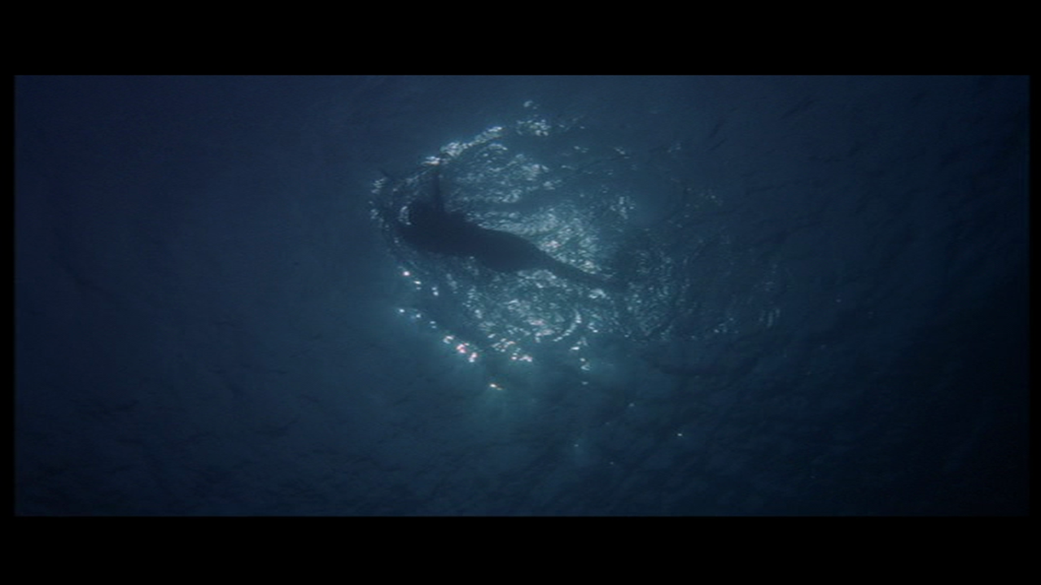
Point de vue subjectif du prédateur

Slide 6
La poursuite acharnée, longue
Prédation

Slide 7
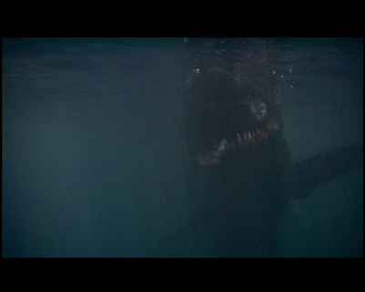
Le danger, en même temps que le moyen de le faire disparaitre

Slide 8
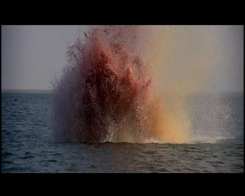
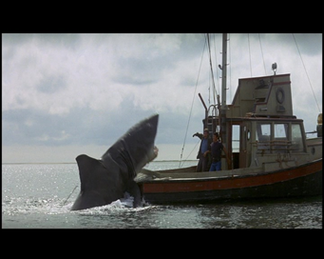
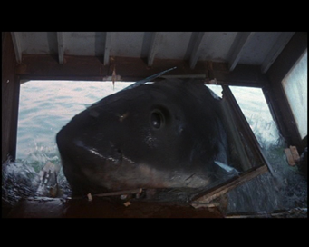
La mort du monstre
Utilisation du même son, le cri de dinosaure
(très reconnaissable dans « Duel », moins dans « Jaws »)
Mais aussi écraser, faire disparaitre l’autre et son espace

